Slide 1
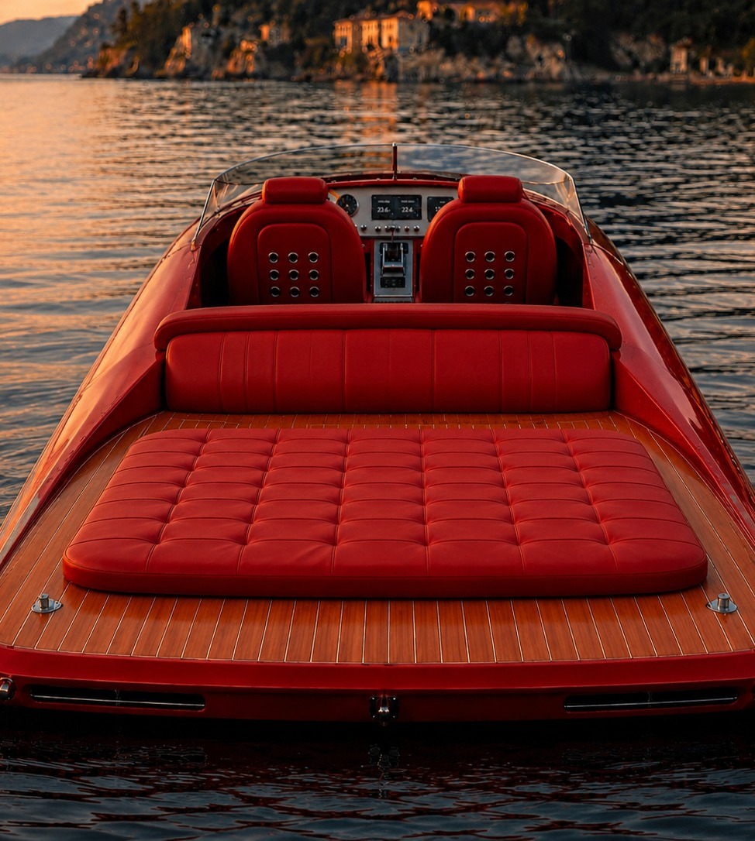

RACING FOIL 30
Le runabout hydrofoil électrique de luxe
qui transforme la glisse en expérience.
LEVÉE DE FONDS
1,8 M€
30 % du capital • Pre-money 4,2 M€ • Post-money 6,0 M€
Dossier de présentation investisseur | 16 août 2026
LESSINGER RACING FOIL 30 / CONFIDENTIEL — BASE DE TRAVAIL INVESTISSEUR

Slide 2

01 • INVESTMENT CASE
02
Une plateforme premium à financer jusqu’au lancement commercial
1,8 M€
30 %
capital recherché
equity proposée
379 k€
63,9 %
prix moyen HT
marge brute cible
THÈSE D’INVESTISSEMENT
Produit différenciant : runabout hydrofoil de 30 ft.
Positionnement : luxe international, personnalisation et démonstration locale.
Objectif à 5 ans : 70 bateaux vendus / 26,5 M€ de chiffre d’affaires.
LESSINGER RACING FOIL 30 / CONFIDENTIEL — BASE DE TRAVAIL INVESTISSEUR

Slide 3
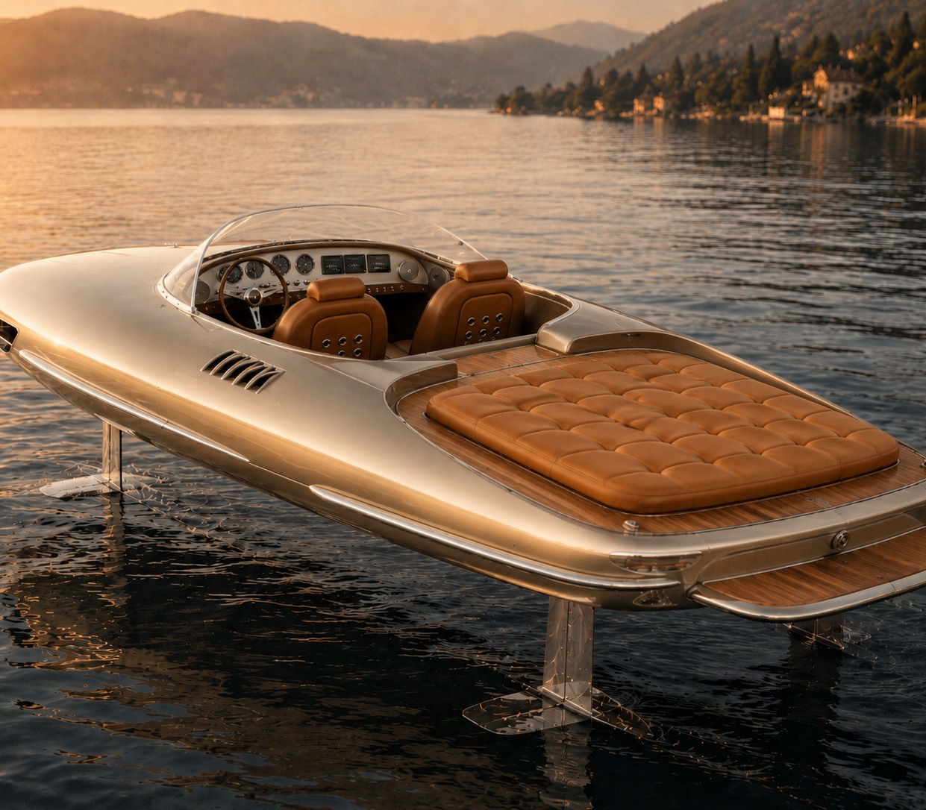
02 • PRODUCT–MARKET FIT
03
Le produit : une expérience de glisse, pas un simple bateau
RACING FOIL 30 / CIBLE TECHNIQUE
≈ 30 ft
Longueur cible
Carbone
Structure & foils T-rétractables
>45–50 kn
Vitesse de pointe visée
−80 %
Réduction de traînée hydrodynamique visée
Électrique / hybride
Pod à hélices contrarotatives
LESSINGER RACING FOIL 30 / CONFIDENTIEL — BASE DE TRAVAIL INVESTISSEUR

Slide 4
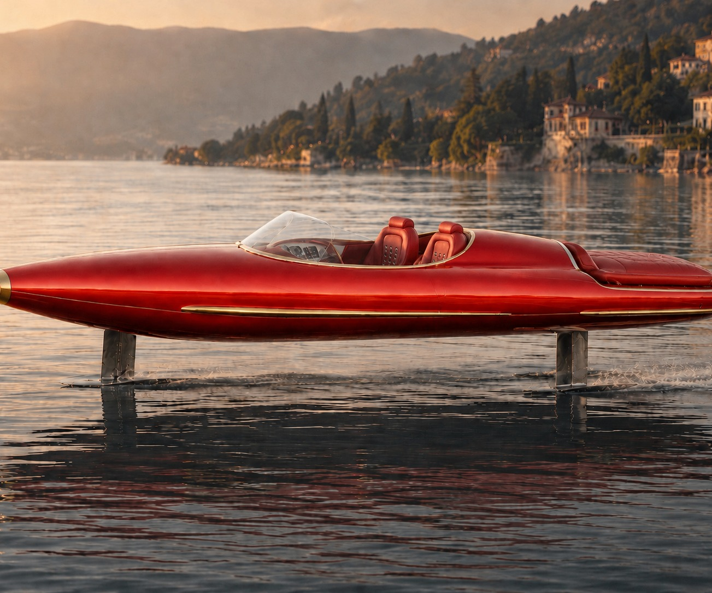
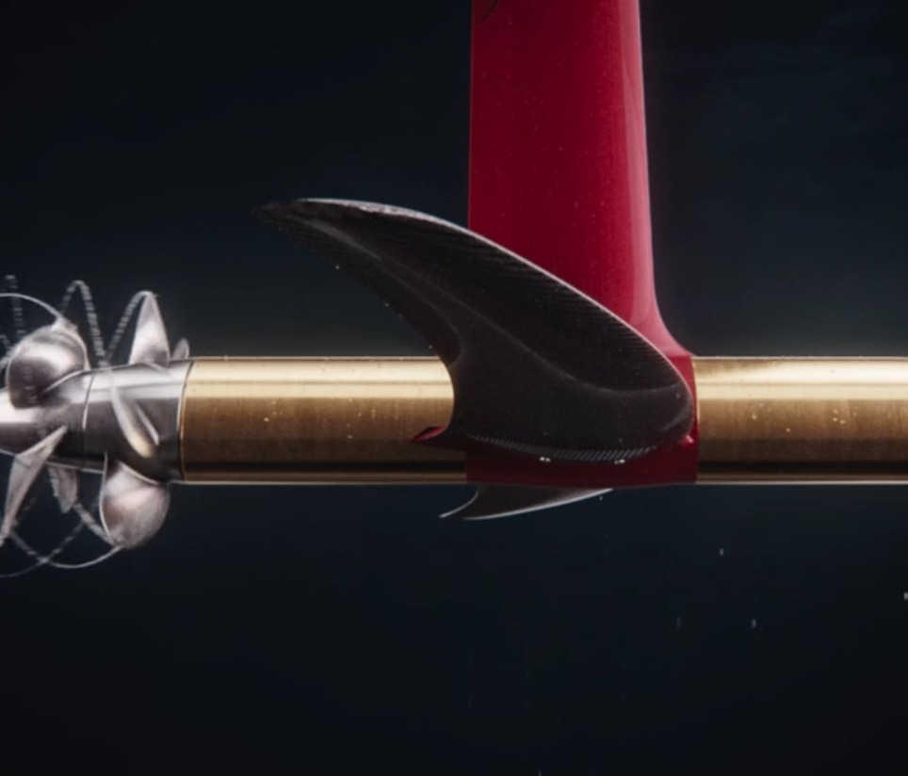
03 • TECHNOLOGY
04
Une architecture de propulsion et de sustentation à valider
Pod contra-rotatif / Architecture à prototyper
Flow foil / Validation CFD + essais
LESSINGER RACING FOIL 30 / CONFIDENTIEL — BASE DE TRAVAIL INVESTISSEUR

Slide 5
04 • FOUNDER PROFILE
05
Stéphane LESSINGER : un opérateur commercial et industriel
STÉPHANE
LESSINGER
EXPÉRIENCE & PREUVES D’EXÉCUTION
Swissbiocorporation — CEO (2006–2011) : gamme compléments / cosmétiques, chaînes de production, référencement international. CA 2 M€ • marge brute 95 %.
Directeur commercial
Direction de Business Unit
Business developer
Swissbiocorporation do Brazil — Directeur général : budget 4 M BRL, chaîne de production 5 000 m², R&D / marketing / achats / IP.
SPHG — Gérant : centre de profit, espace de vente 500 m², équipe commerciale. CA 900 k€ • marge brute 66 %.
Dirigeant, commercial et entrepreneur. Création et pilotage de centres de profit, structuration de réseaux France / international, grands comptes et lancement de gammes.
Gel Tech — Créateur / gérant : dispositifs médicaux, brevets INPI, financements ANVAR / SOFARIS, réseau de 25 commerciaux pharmacie.
Smith & Nephew / Darphin / Bioderma : redressement commercial, management, +13 % CA secteur, objectifs atteints à 145 %.
LESSINGER RACING FOIL 30 / CONFIDENTIEL — BASE DE TRAVAIL INVESTISSEUR

Slide 6
05 • FOUNDER CV
06
Un parcours construit autour du go-to-market
COMMERCIAL LEADERSHIP
INDUSTRIAL & PRODUCT
MANAGEMENT
— Stratégie commerciale & développement du CA
— R&D, industrialisation, marketing, merchandising
— Recrutement et formation d’équipes terrain
— Négociation grands comptes & référencement
— Création d’offres et lancement de gammes
— Pilotage de centres de profit
— Réseaux pharmacie, hôpital, distribution
— Brevets, qualité BPF, partenaires industriels
— Déploiement France & international
Formation : D.U.D.I.P. — Faculté de médecine de Saint-Étienne | IUT Techniques de vente | Français, anglais et espagnol courants
Centres d’intérêt : pilotage d’avions privés et de bateaux, compétition, voyages — un ADN cohérent avec une marque de performance.
LESSINGER RACING FOIL 30 / CONFIDENTIEL — BASE DE TRAVAIL INVESTISSEUR

Slide 7
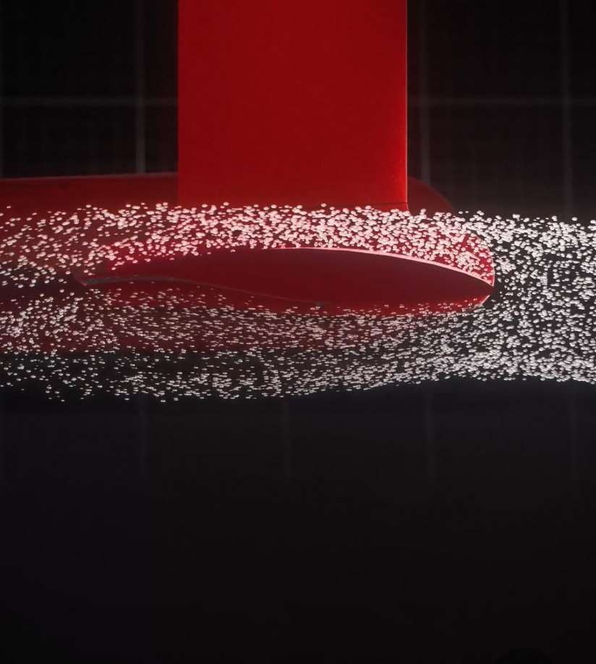
06 • BUSINESS MODEL
07
Une vente unitaire premium, enrichie par la personnalisation
UNIT ECONOMICS / HYPOTHÈSES DE BP
379 k€
137 k€
242 k€
Prix moyen HT
COGS complet
Marge / bateau
1 • Vente du Racing Foil 30 S
2 • Founder’s Edition personnalisée — prix hypothétique 475 k€
3 • Services de marque : entretien, options, démonstration & partenariats
63,9 % de marge brute cible • coûts à confirmer par BOM, RFQ et contrats fournisseurs
LESSINGER RACING FOIL 30 / CONFIDENTIEL — BASE DE TRAVAIL INVESTISSEUR

Slide 8
07 • FUNDING ASK
08
1,8 M€ pour passer de la vision au produit démontrable
Architecture / CFD / foil
250 k€
1,8 M€
Prototype #1
300 k€
INVESTISSEMENT EN CAPITAL
Prototype #2 / UAE
220 k€
30 % equity
Moules / industrialisation
200 k€
Pre-money 4,2 M€
Post-money 6,0 M€
Certification / IP / juridique
130 k€
Dubaï / showroom
100 k€
Marketing / lancement
150 k€
Équipe / trésorerie
450 k€
LESSINGER RACING FOIL 30 / CONFIDENTIEL — BASE DE TRAVAIL INVESTISSEUR
LESSINGER RACING FOIL 30 / CONFIDENTIEL — BASE DE TRAVAIL INVESTISSEUR
LESSINGER RACING FOIL 30 / CONFIDENTIEL — BASE DE TRAVAIL INVESTISSEUR
LESSINGER RACING FOIL 30 / CONFIDENTIEL — BASE DE TRAVAIL INVESTISSEUR
LESSINGER RACING FOIL 30 / CONFIDENTIEL — BASE DE TRAVAIL INVESTISSEUR
LESSINGER RACING FOIL 30 / CONFIDENTIEL — BASE DE TRAVAIL INVESTISSEUR
LESSINGER RACING FOIL 30 / CONFIDENTIEL — BASE DE TRAVAIL INVESTISSEUR
LESSINGER RACING FOIL 30 / CONFIDENTIEL — BASE DE TRAVAIL INVESTISSEUR

Slide 9
08 • FINANCIAL OUTLOOK
09
Un scénario central : montée en volume après validation
Prévisionnel indicatif — €m arrondis | méthode : unités × 379 k€ ; marge brute = CA − COGS
A1
A2
A3
A4
A5
Bateaux vendus
4
12
25
45
70
CA
1,52
4,55
9,48
17,06
26,53
Marge brute
0,97
2,90
6,05
10,89
16,94
EBITDA indicatif
−0,23
1,10
3,55
7,39
11,94
Année 5 : 70 unités • 26,5 M€ de CA • 11,9 M€ d’EBITDA indicatif
Opex, BFR, fiscalité et calendrier de décaissement restent à confirmer en data room.
LESSINGER RACING FOIL 30 / CONFIDENTIEL — BASE DE TRAVAIL INVESTISSEUR

Slide 10
09 • ROADMAP
10
De la preuve technique à la répétabilité commerciale
01
02
03
04
05
T0–T3
T4–T8
T9–T12
T13–T18
T19–T24
Architecture, CFD, BOM & partenaires
Prototype #1, essais à quai
Prototype #2, démonstrateur UAE
Certification, précommandes
Petite série, showroom & ventes
Chaque jalon doit produire une preuve investisseur : coût, performance, conformité, commande ou partenaire.
LESSINGER RACING FOIL 30 / CONFIDENTIEL — BASE DE TRAVAIL INVESTISSEUR

Slide 11
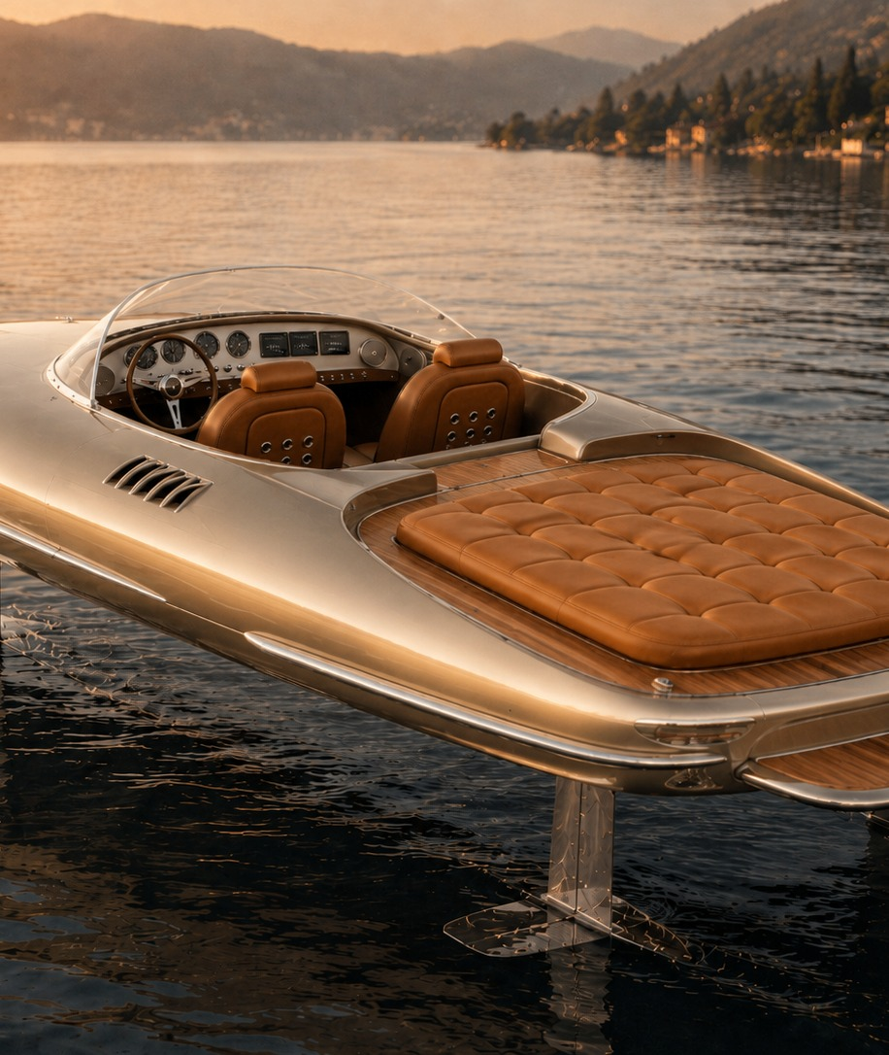
THE NEXT WAVE OF LUXURY BOATING
Investir dans
la vitesse silencieuse.
Stéphane LESSINGER
Founder — Lessinger Racing Foil 30
1,8 M€ • 30 % • 30 ft • >45–50 kn
LESSINGER RACING FOIL 30 / CONFIDENTIEL — BASE DE TRAVAIL INVESTISSEUR

Slide 12
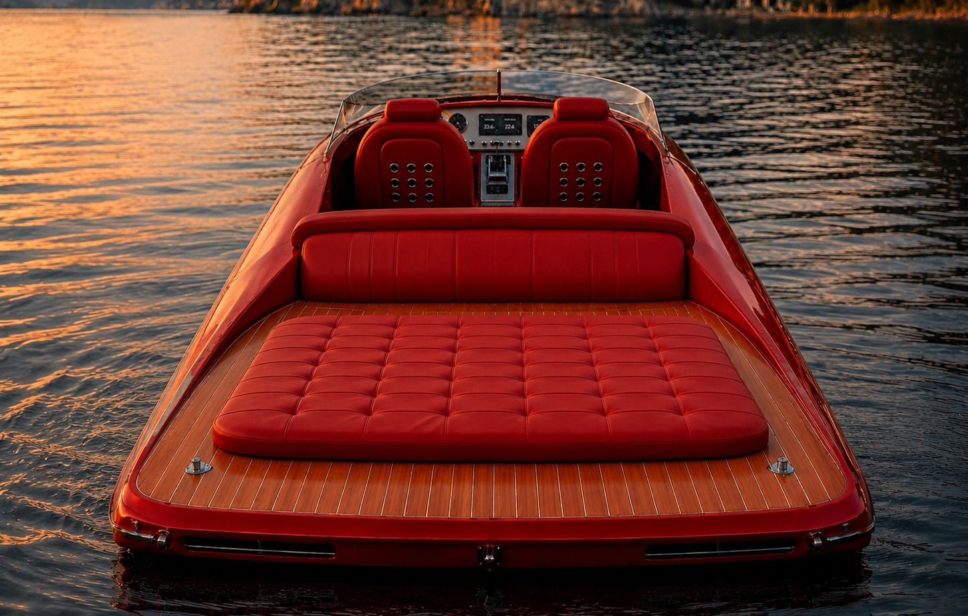
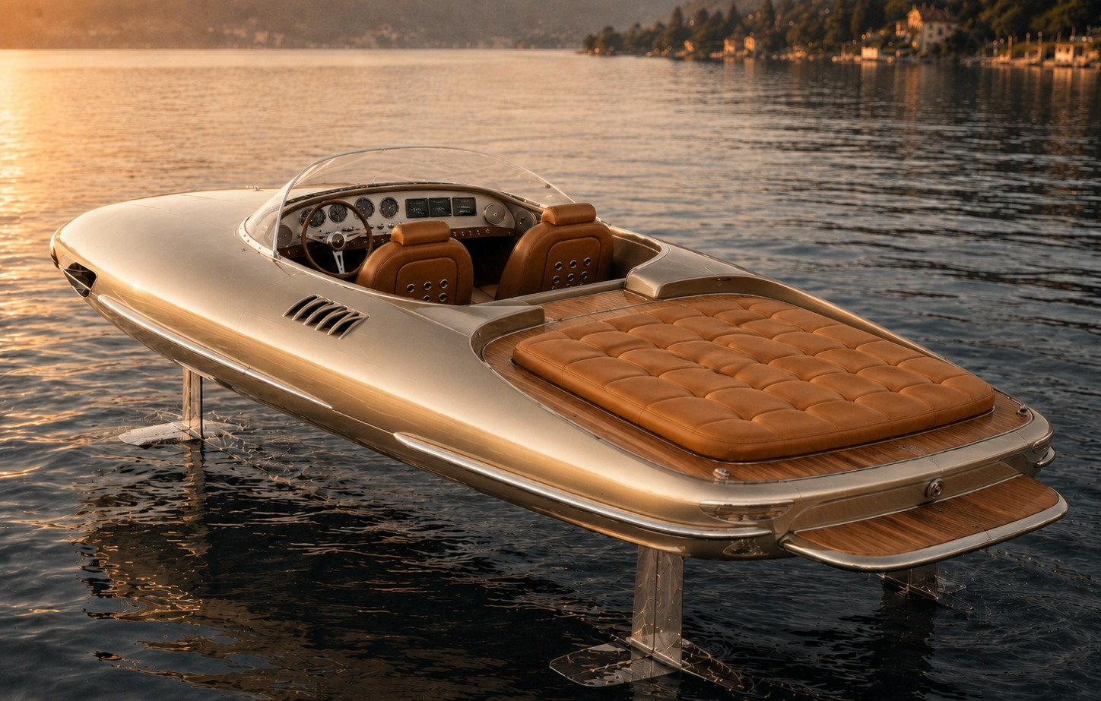
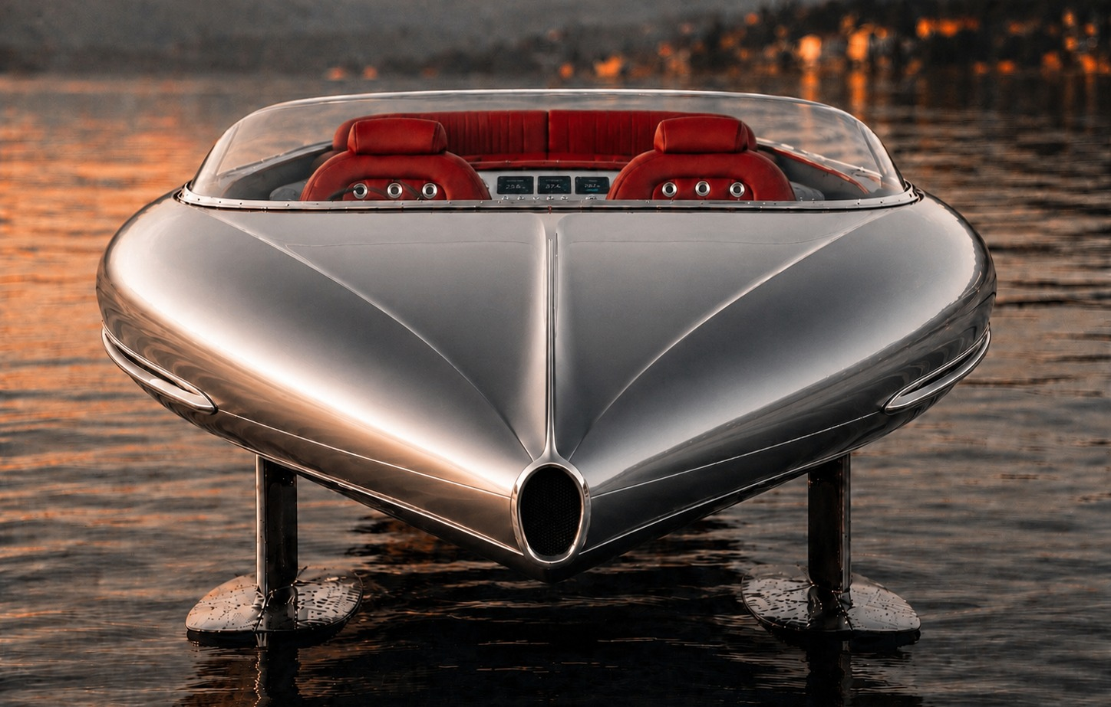
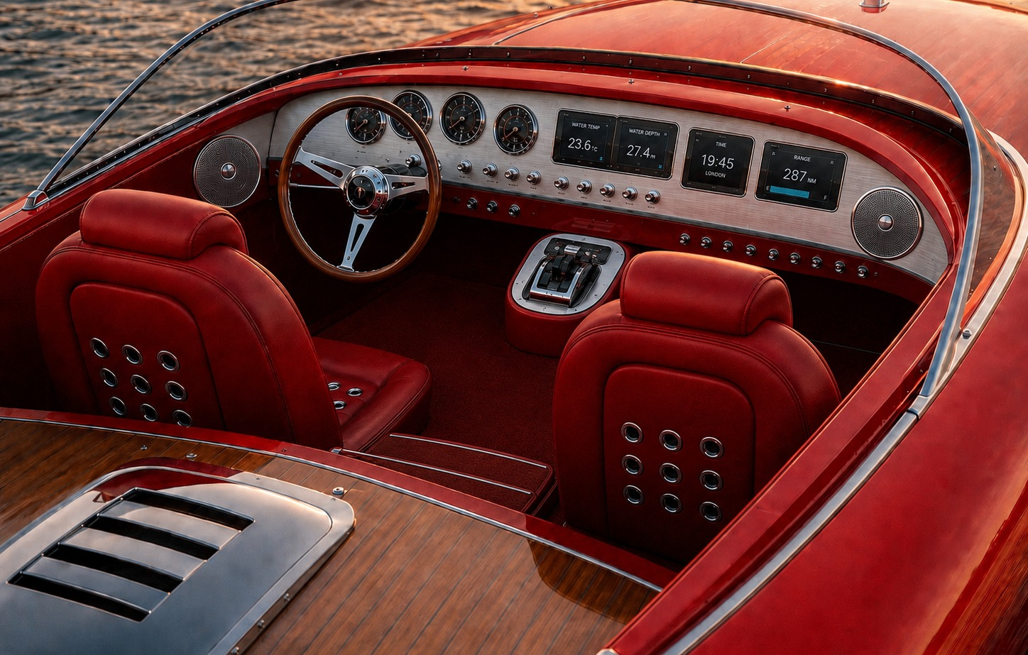

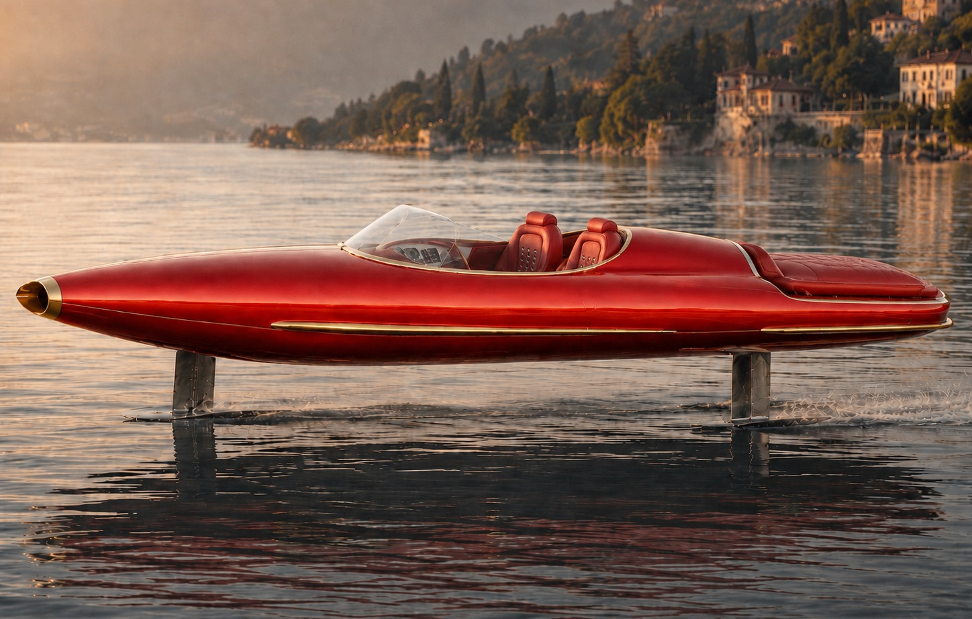
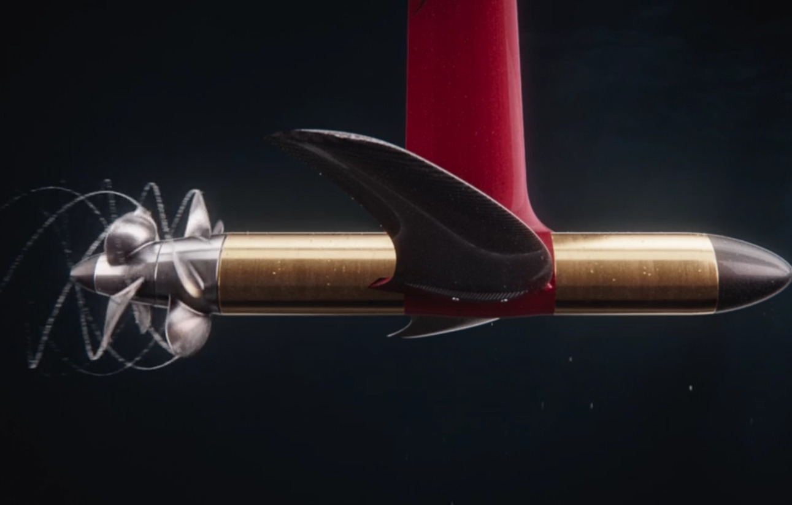
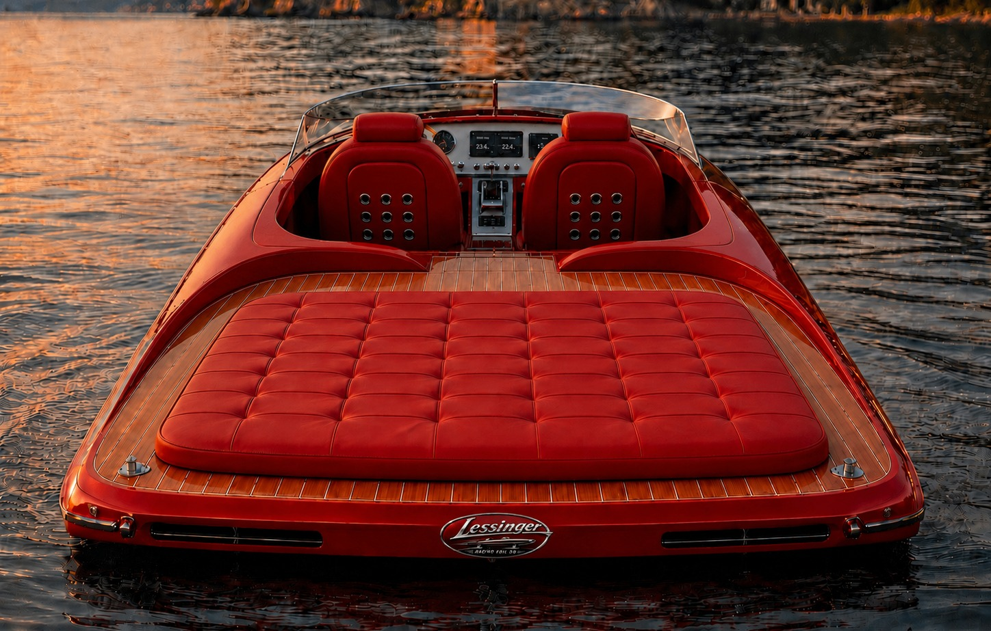

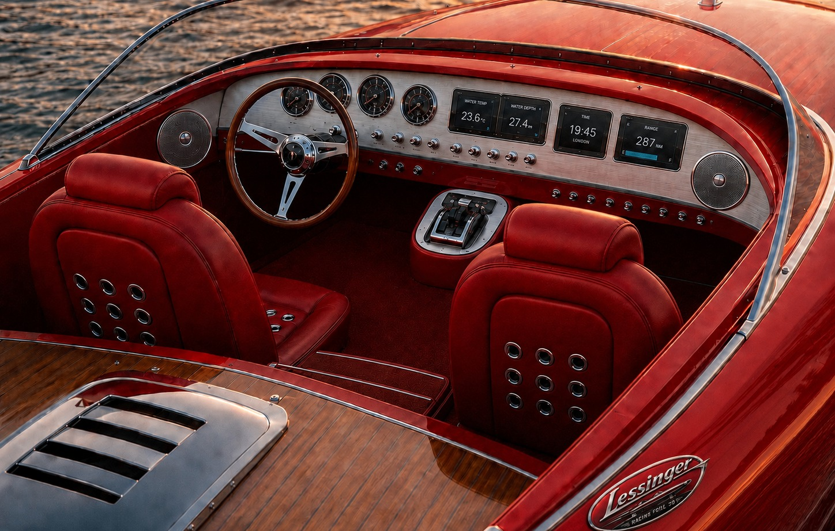

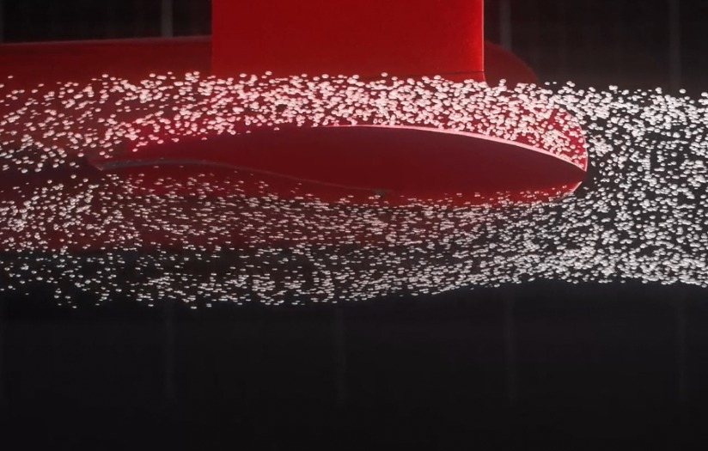



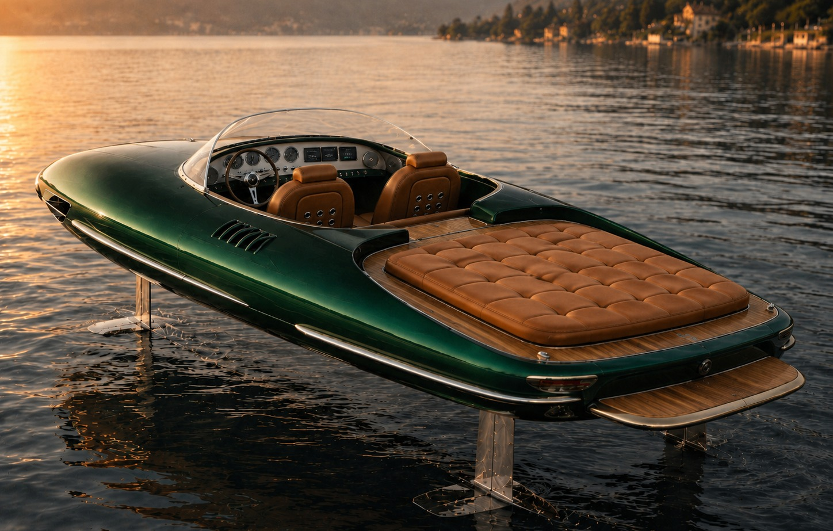

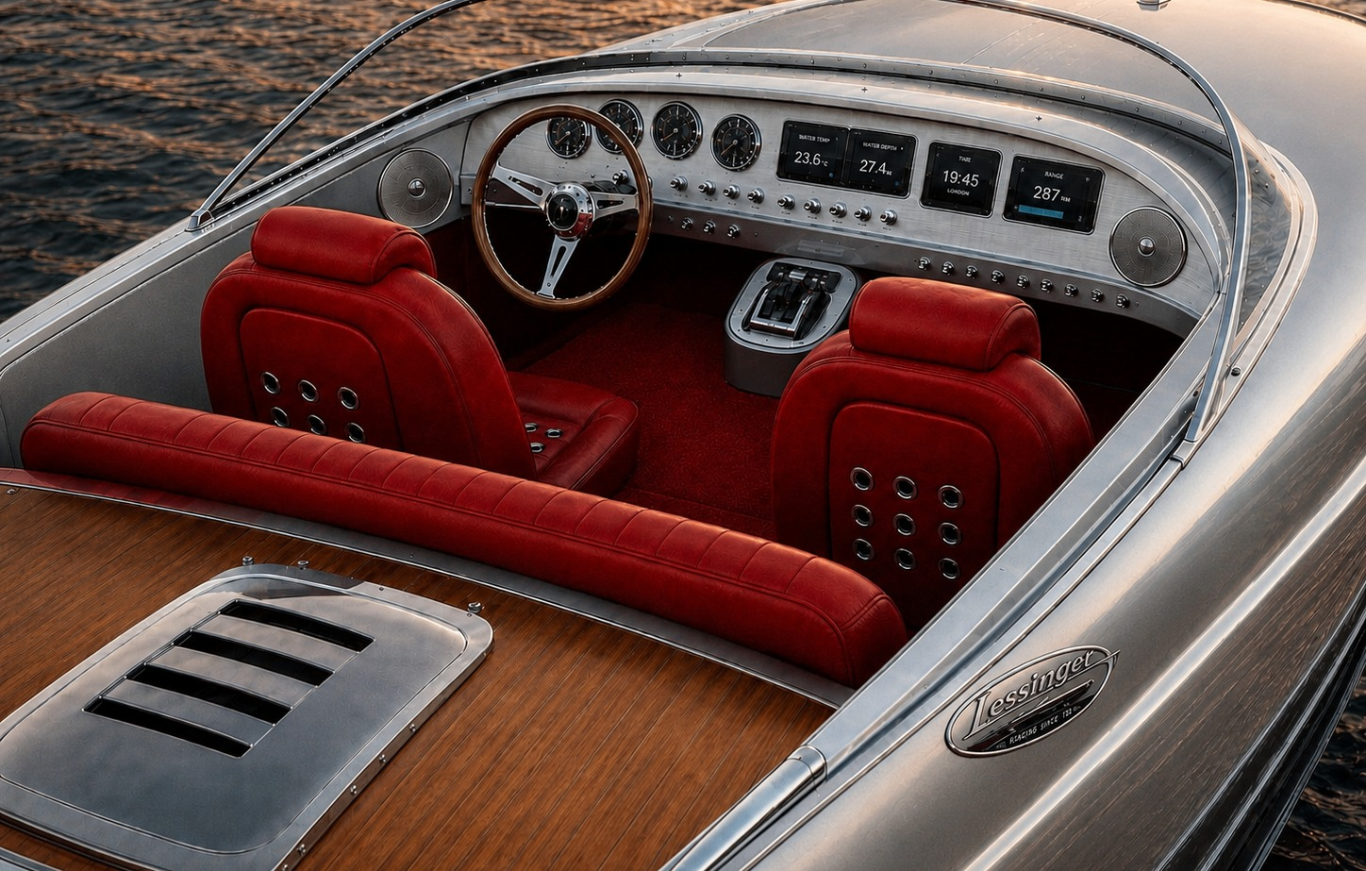
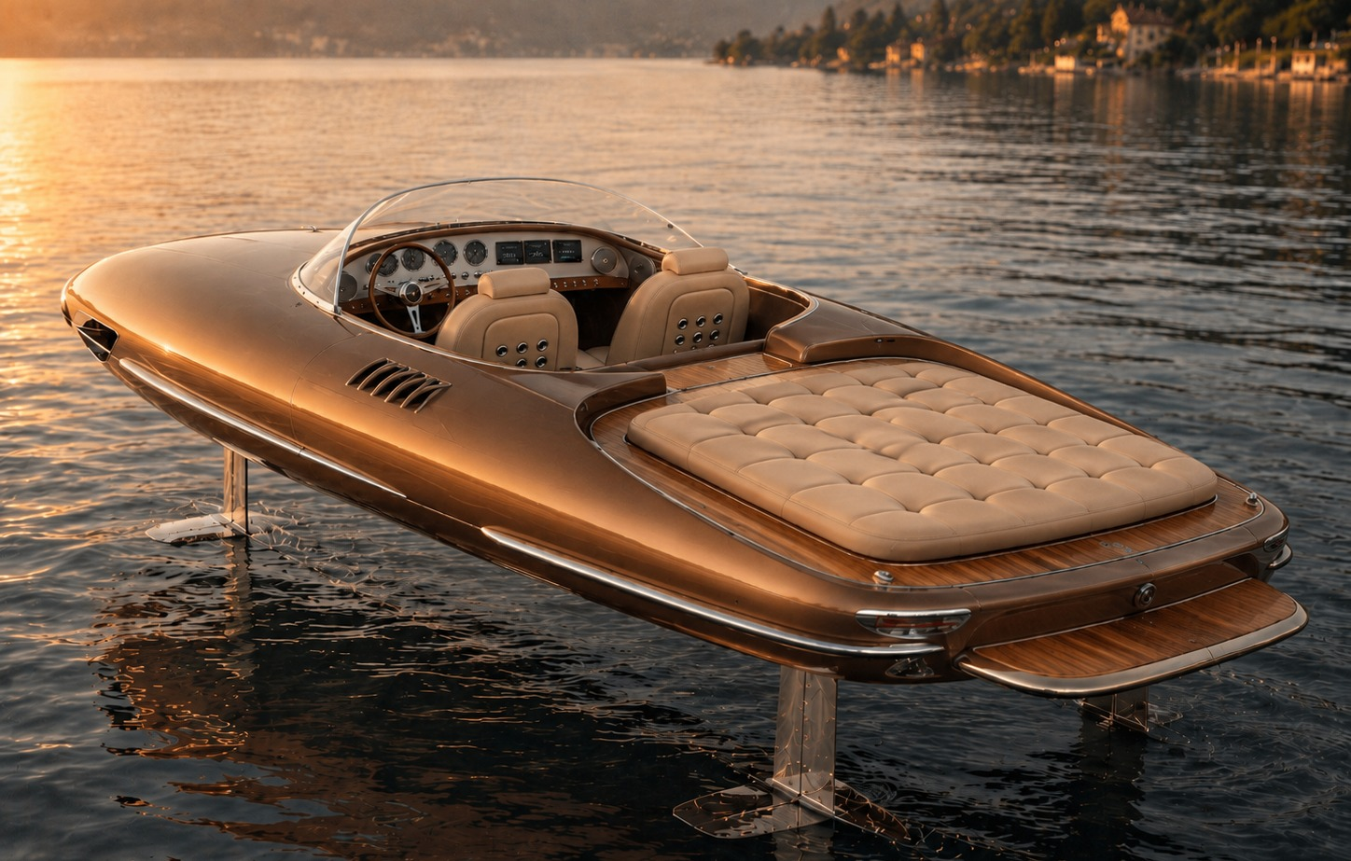
10 • ASSET REGISTER
12
Appendix — visual asset library
All PNG assets supplied in the working environment are embedded below for traceability.
2DA3F016-02C8-4ACF
2F7D88A2-833D-46E2
2646FA8C-740D-4EE1
62F42BB0-C03A-43D7
150F753C-FF28-4FFB
B8F1158F-D265-4C81
IMG_1401.PNG
B906396A-C534-41DA
2F7D88A2-833D-46E2
43D77EC5-7ABE-4CF9
2DA3F016-02C8-4ACF
IMG_1402.PNG
150F753C-FF28-4FFB
IMG_1401(1).PNG
79C3FCA4-9582-46C3
9A70C6E2-A15D-412A
IMG_1402(1).PNG
EAEFA466-0D8E-4E69
LESSINGER RACING FOIL 30 / CONFIDENTIEL — BASE DE TRAVAIL INVESTISSEUR
9B59D851-6E21-4BEE

